Slide 1
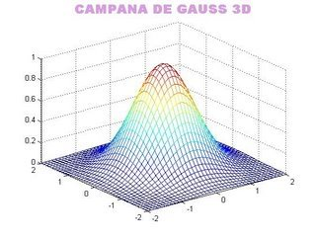
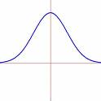
CURVA DE NORMALIDAD EN SALUD

Slide 2
¿QUÉ ES LO NORMAL EN SALUD?
Cada área del conocimiento tiene su definición particular del concepto de normalidad.
En salud generalmente se considera al paciente SANO como NORMAL.

Slide 3
CONCEPTO | DÓNDE SE USA | TÉRMINO PREFERIDO
1.- Probabi- lístico | Bioestadística | Gaussiano
2.- Más representativo de su clase | Análisis descriptivo | Promedio moda
3.- Común- mente obser- vable en su clase | Análisis descriptivo | Habitual

Slide 4
CONCEPTO | DÓNDE SE USA | TÉRMINO PREFERIDO
4.- El más apto para la supervivencia | Genética Investigación operativa | Óptimo Mas apto
5.- Que no causa daños | Medicina clínica | Inofensivo No nocivo
6.- A lo que se aspira en gral. | Política Sociología | Convencional
7.- Más perfec- to en su clase | Estética, moral, matem. | Ideal

Slide 5
NORMALIDAD ESTADÍSTICA
DISTRIBUCION DE UNA SERIE DE VALORES
Valores Frecuentes
FRECUENCIA
Valores Raros
Mediciones de fenómenos sociales

Slide 6
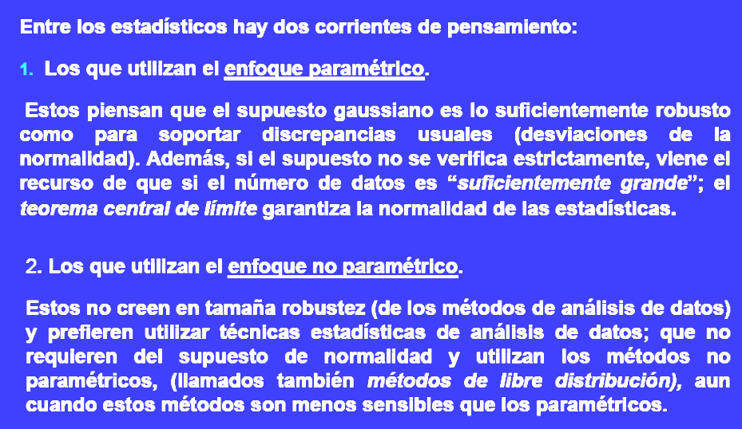

Slide 7
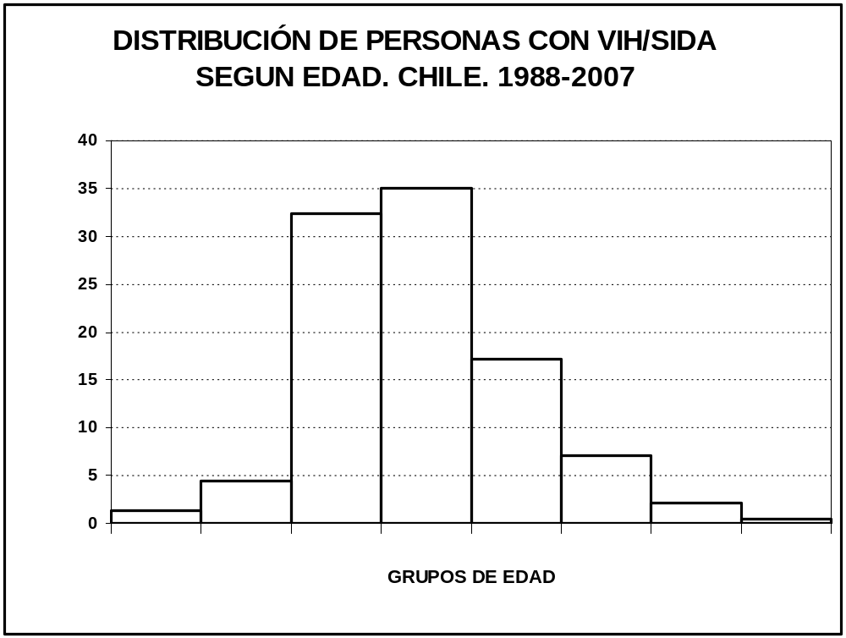
PORCENTAJE
0 10 20 30 40 50 60 70

Slide 8
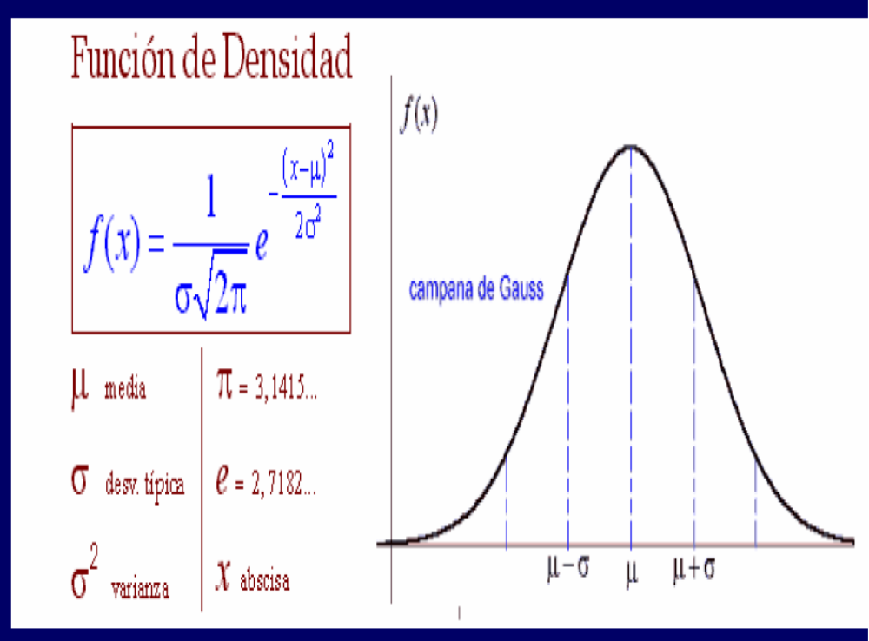

Slide 9
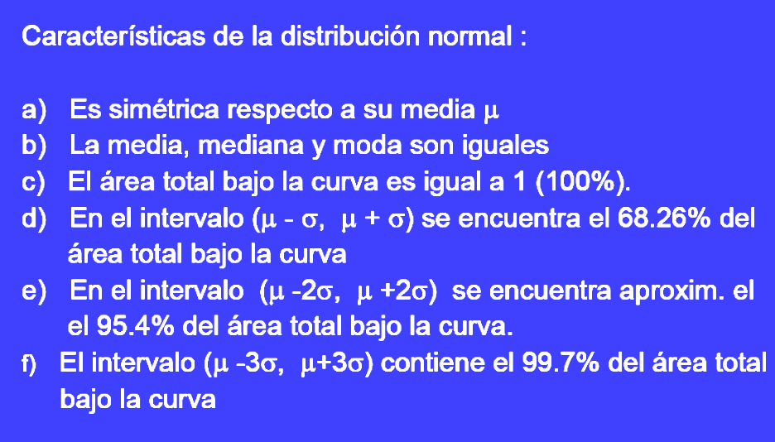
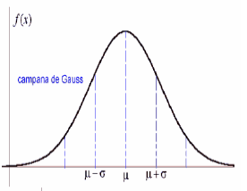

Slide 10
CURVA NORMAL O DE GAUSS
DISTRIBUCION DE UNA SERIE DE VALORES
Media
FRECUENCIA
Mediciones
Desviaciones
estándar
-3
-2
-1
+1
+2
+3
68.3%
Procentaje
del total
95.4%
99.7%

Slide 11
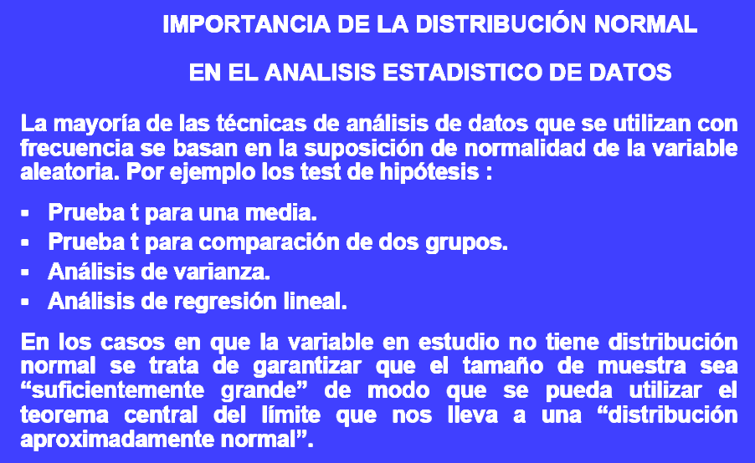

Slide 12
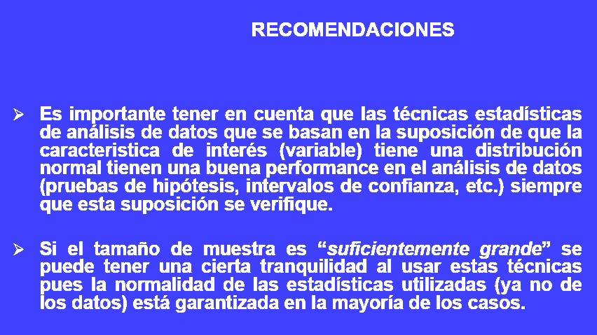

Slide 13
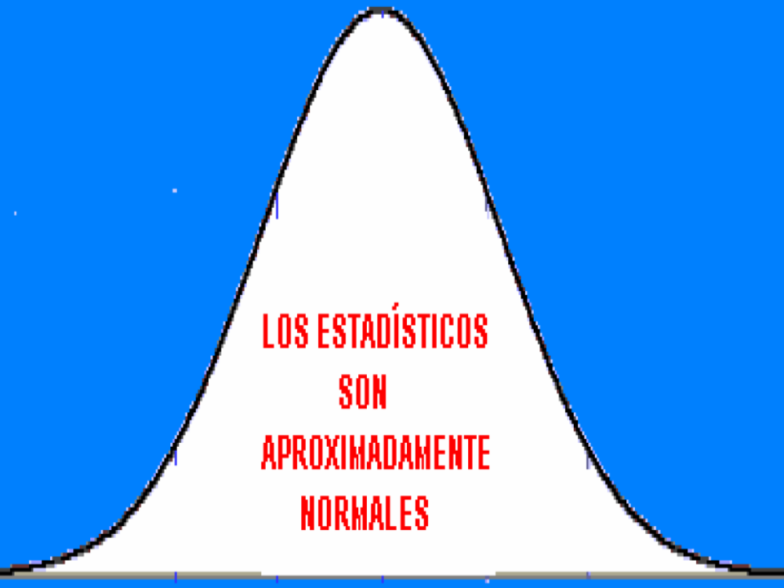

Slide 15
NORMALIDAD
Enfoque estadístico (Aislado o Univariado)
Una observación es NORMAL cuando su comportamiento es Frecuente de acuerdo con un modelo matemático teórico que diferencia lo Frecuente de lo Raro.
Lo Frecuente puede ser malsano
Ej: la depresión

Slide 16
DEFINICION DE LA NORMALIDAD
Enfoque estadístico
1 .
Definir la variable y las condiciones de la medición
2 .
Definir el modelo matemático teórico (Curva de Gauss, Transformaciones a la Normal y Distribución por percentiles)
3 .
Definir la zona de normalidad
Convencionalmente el 95% del área se considera normal (Sir Ronald Fisher. Siglo XIX)
4 .
Definir la simetría de la distribución
Convencionalmente se acepta la simetría teórica)

Slide 17
NORMALIDAD ESTADÍSTICA
DISTRIBUCION DE UNA SERIE DE VALORES
Valores Frecuentes
FRECUENCIA
Valores Raros
1.0
2.0
2.5
Mediciones
2.5
2.0
1.0

Slide 18
Normalidad estadística
LIMITACIONES
DE LA NORMALIZACION GAUSSIANA
Por definición, 5% de personas clínicamente normales son estadísticamente a-normales
La probabilidad de que un individuo sano arroje resultados estadísticamente anormales, aumenta exponencialmente con el número de pruebas
La mayoría de las variables biológicas son asimétricas y no se ajustan a la Curva de Gauss
Genera resultados absurdos (mediciones negativas)

